Slide 1
ランニングルート提案アプリの作成
渡邉 匠
担当教員 飯坂 ちひろ

Slide 2
目的
iOS/Android両方で動作
ランニングルート提案アプリの作成
Notes:
以前から位置情報を使った作品に興味があり、ランニングルート提案アプリの作成をテーマに決めました。
目的は、HTML５を使い、iOS/Androidの両方で動作するランニングルート提案アプリを作成することとします。

Slide 3
開発環境
・OS：widows7
・IDE：Monacaクラウド
・使用言語：HTML5，JavaScript，css
・使用機材：iPhone6，nexus7
Notes:
開発環境はご覧のとおりです。

Slide 4
Monacaクラウドについて
・クラウド型統合開発環境
・実機上での動作確認が楽
Notes:
Monacaクラウドについて説明します。
Monacaクラウドとはクラウド型の統合開発環境で、iOS/Android両方で動作するハイブリッドアプリを作成することができます。
Monacaデバッガーを使うと、ソースコードを保存するだけで、実機上で動作確認をすることができ、デバッグにエミュレータやアプリのビルドが必要ありません。

Slide 5
HTML５ハイブリッドアプリ
・HTML5，JavaScript，cssで記述
・さまざまなOSに対応可能
・アプリ内のブラウザで実行
Notes:
ハイブリッドアプリについて説明します。
ハイブリッドアプリはHTML，JavaScript，ｃｓｓで記述し、アプリの実行にはアプリ内のブラウザで実行するため、様々なOSに対応することができます。
ネイティブアプリに比べて、処理速度が遅くなりがちなのがデメリットです。

Slide 6
システムの流れ
研究概要
・４つの画面から構成
・検索した結果をマップに表示
・走った記録を履歴に保存
Notes:
このアプリケーションは、検索画面、マップ画面、履歴画面の３つの画面から構成されます。
起動時は検索画面が表示され、ルートを検索するとマップ画面が表示されます。
走り終わると、記録を履歴に保存し、履歴画面を表示します。

Slide 7

ホーム画面
・各画面への切り替えボタン
Notes:
ホーム画面について説明します。
ホーム画面では各画面に切り替えるボタンを用意しました。

Slide 8
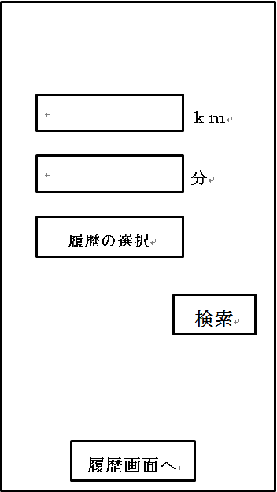
検索画面
・距離の入力
・時間の入力 いずれかを行う
・履歴の選択
・時間の入力 距離を計算する
・コースを設定
・履歴画面に切り替え可能
Notes:
検索画面について説明します。
検索は距離、時間、履歴のどれかから行います。
時間が入力された場合は、入力された値から距離を計算し、目的地を設定します。
下のボタンから履歴画面に切り替えできるようにします。

Slide 9
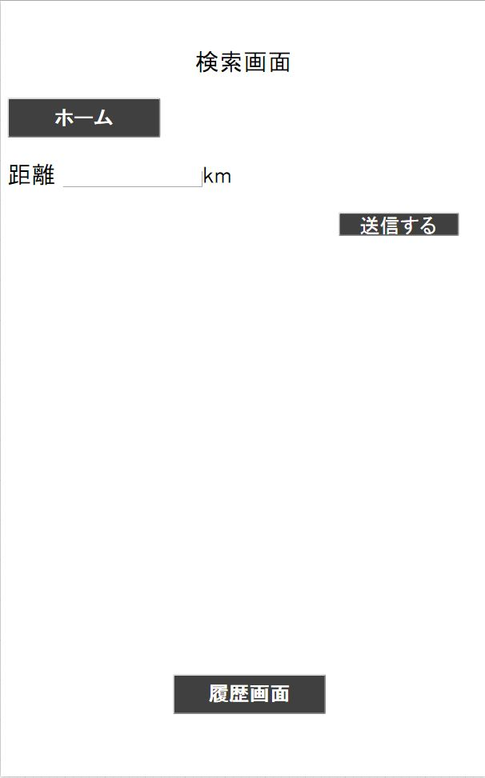
検索画面
進捗状況
・履歴画面に切り替え
・距離の検索
・コースを設定しマップ画面を表示
今後の予定
・時間、履歴の検索
Notes:
次に検索画面の進捗について説明します。
履歴画面への切り替えボタンの作成、距離の検索を作成し、目的地を設定してマップ画面に切り替えることが終了しました。
今後は、時間、履歴の検索機能を作成します。

Slide 10

マップ画面
・検索結果を表示
・距離，経過時間を表示
・走り始めは開始ボタンを押す
・走り終わりは終了ボタンを押す
・距離，時間，日付などを履歴に保存
Notes:
マップ画面について説明します。
この画面では検索結果を表示します。
走り始めと終わりはボタンを押します。
終了ボタンが押されたら、ランニングにかかった時間を計算し、必要な情報を履歴に保存します。

Slide 11
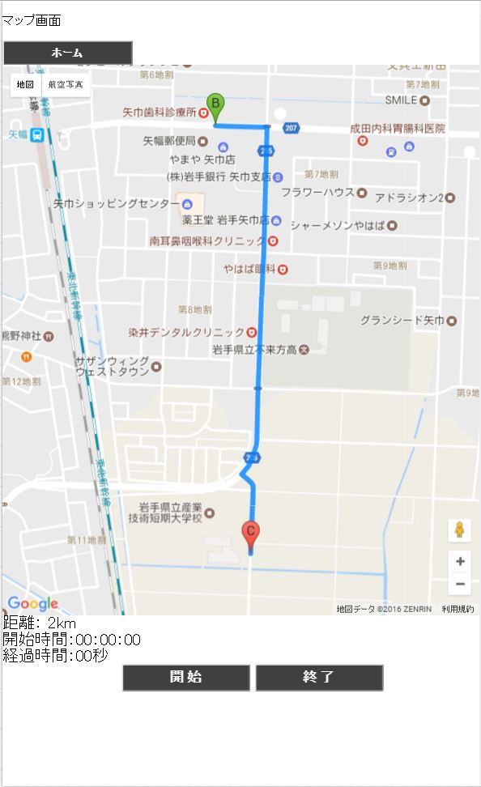
マップ画面
進捗状況
・マップ、ルートの表示
・距離、開始時間、経過時間の表示
・開始、終了ボタン
・履歴にデータを保存
今後の予定
・コースを周回
Notes:
次にマップ画面の進捗について説明します。
検索画面で設定したルートをマップ上に表示しました。また、検索された距離、開始時間、経過時間をマップ下に表示しました。
開始ボタン終了ボタンを作成し、開始ボタンが押されたら開始時間経過時間を表示し、
終了ボタンが押されたら日付、距離、時間、ルートを履歴に保存し、履歴画面に切り替えます。
今後は表示するルートを周回に変更する予定です。

Slide 12
ルート設定の説明
現在 ： 同じ道を往復するルート
現在地をスタート地点に設定
検索された半分の距離の地点に中継地点を設定
現在地をゴール地点に設定
今後 ： 周回するルート
現在地をスタート地点に設定
中継地点を複数個設定
現在地をゴール地点に設定
Notes:
ルートの設定について詳しく説明します。
現在は同じ道を往復するルートになっています。設定方法は、
現在地をスタート地点とゴール地点に設定、検索された半分の距離の地点に中継地点を設定し、ルートを設定しています。
今後は、周回するルートにする予定です。
現在地をスタート地点とゴール地点に設定、中継地点を複数個設定し、周回するルートに変更する予定です。

Slide 13
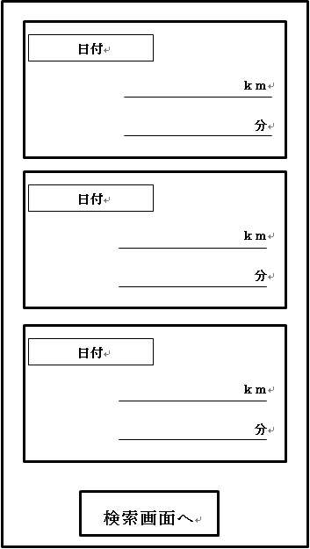
履歴画面
・履歴を表示する
・検索画面に切り替え可能
・コースの表示は別画面
Notes:
履歴画面について説明します。
この画面では履歴を表示します。
履歴の距離と時間から、走る速さを計算保存します。走る速さは検索の時間検索に利用します。
下のボタンから検索画面に切り替えできるようにします。

Slide 14
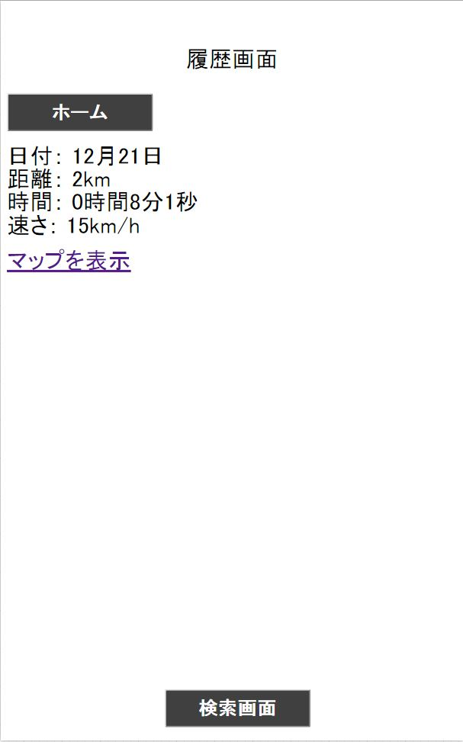
履歴画面
進捗状況
・履歴を１件まで表示
・マップを表示する別画面の作成
・検索画面に切り替え
今後の予定
・履歴を複数保存、表示
Notes:
次に履歴画面の進捗について説明します。
検索画面への切り替えボタンを作成しました。
また、保存された履歴を1件まで表示し、ルートを見れるように、履歴用のマップを用意しました。
今後は履歴を複数件保存、表示できるように変更します。

Slide 15
今後の予定
・各画面の機能の作成
・cssの変更
・卒業研究発表用予稿の作成
・卒業論文作成
Notes:
全体の今後の予定について説明します。
各画面の機能を完成させ、見やすい画面にするためにcssを変更します。
また、卒業研究発表用の予稿の作成、卒業論文作成します。

Slide 16
ご清聴ありがとうございました。

